Slide 1
JasperFramework v3 – 기본 게시판 (Jasper Framework v3 – Basic Board)
Job#
1
장소 (Area)
해당없음. (Not applicable)
타이틀(Title)
프로젝트 보고서(Project report)
클라이언트
(Client)
해당없음.(Not applicable)
부서
(Department)
해당없음.(Not applicable)
제작자(Creator)
도도(Dodo) / rabbit.white@daum.net
이 문서는 나눔글꼴로 작성되었습니다 설치하기

Slide 3
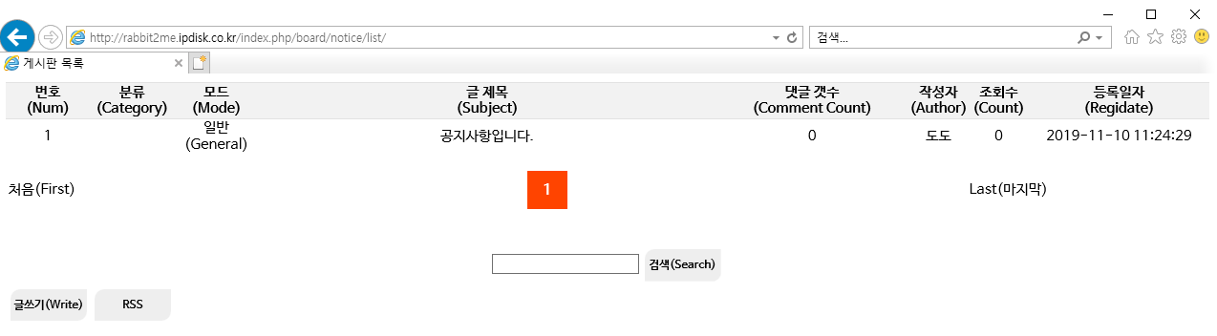
1. 게시판(Bulletin board)
Job#
번호
타이틀
(Title)
게시판 목록 설계도(Bulletin Board List Blueprint)
클라이언트
(Client)
클라이언트
장소 (Area)
장소
Index.php/board/{boardName}/list/{pageId}
Index.php/board/{boardName}/list
번호 (Num) | 분류 (Category) | 모드 (Mode) | 글 제목 (Subject) | 댓글 개수 (Comment Count) | 작성자 (Author) | 조회수 (Count) | 등록일자 (Regidate)
처음(First)
1
2
3
4
5
6
7
8
9
10
Last(마지막)
글쓰기(Write)
RSS
3

Slide 4
1. 게시판(Bulletin board)
Job#
번호
타이틀
(Title)
게시판 목록 설계도(Bulletin Board List Blueprint)
클라이언트
(Client)
클라이언트
장소 (Area)
장소
번호 (Num) | 분류 (Category) | 모드 (Mode) | 글 제목 (Subject) | 댓글 개수 (Comment Count) | 작성자 (Author) | 조회수 (Count) | 등록일자 (Regidate)
1
2
3
10
처음(First)
이전(Prev)
1
2
3
4
5
6
7
8
9
10
다음(Next)
Last(마지막)
글쓰기(Write)
RSS
4

Slide 5
1. 게시판(Bulletin board)
Job#
번호
타이틀
(Title)
게시판 보기 설계도(Bulletin Board View Blueprint)
클라이언트
(Client)
클라이언트
장소 (Area)
장소
1. 레이아웃(Layout)
게시글 보기
기본 기능(Basic function)
파일 첨부 열람 기능(File attachment reading function)
댓글 기능(Comment function)
5

Slide 6
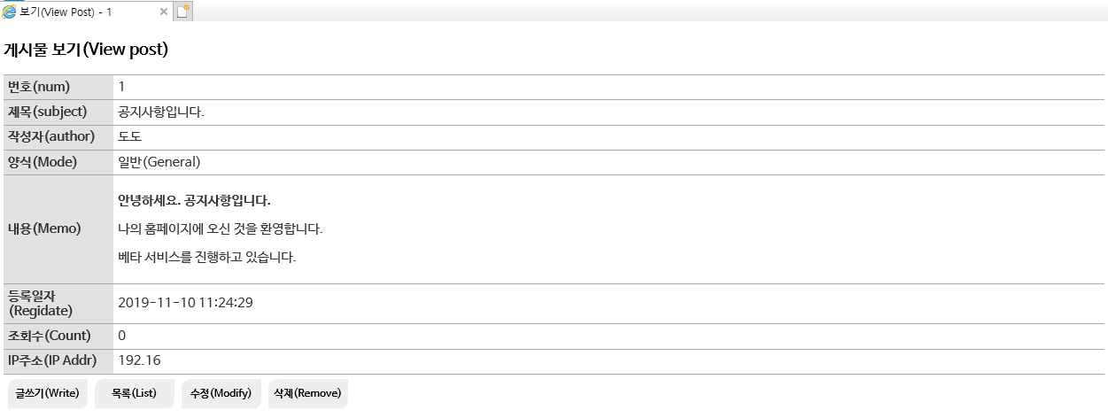
1. 게시판(Bulletin board)
Job#
번호
타이틀
(Title)
게시판 보기 설계도(Bulletin Board View Blueprint)
클라이언트
(Client)
클라이언트
장소 (Area)
장소
1. 기본 기능(Basic Function)
Index.php/board/{boardName}/view/{pageId}
6

Slide 7
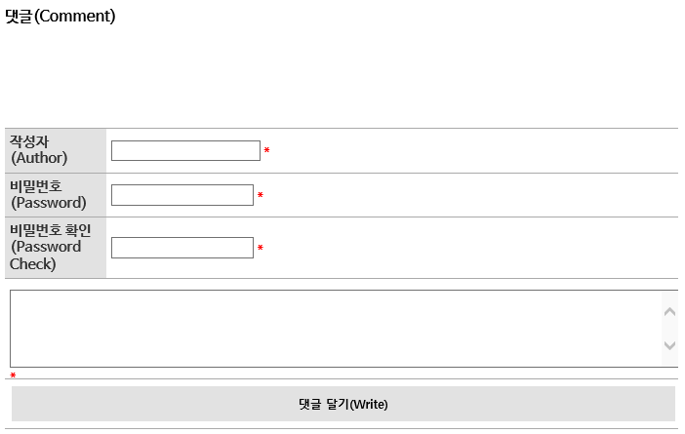
1. 게시판(Bulletin board)
Job#
번호
타이틀
(Title)
게시판 보기 설계도(Bulletin Board View Blueprint)
클라이언트
(Client)
클라이언트
장소 (Area)
장소
2. 댓글 기능(Comment function)
댓글 목록(Comment list)
7

Slide 8
1. 게시판(Bulletin board)
Job#
번호
타이틀
(Title)
게시판 보기 설계도(Bulletin Board View Blueprint)
클라이언트
(Client)
클라이언트
장소 (Area)
장소
2. 댓글 기능(Comment function)
8

Slide 9
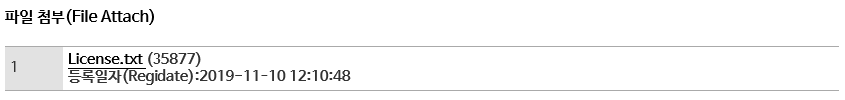
1. 게시판(Bulletin board)
Job#
번호
타이틀
(Title)
게시판 보기 설계도(Bulletin Board View Blueprint)
클라이언트
(Client)
클라이언트
장소 (Area)
장소
3. 파일 첨부 열람 기능(File attachment reading function)
9

Slide 10
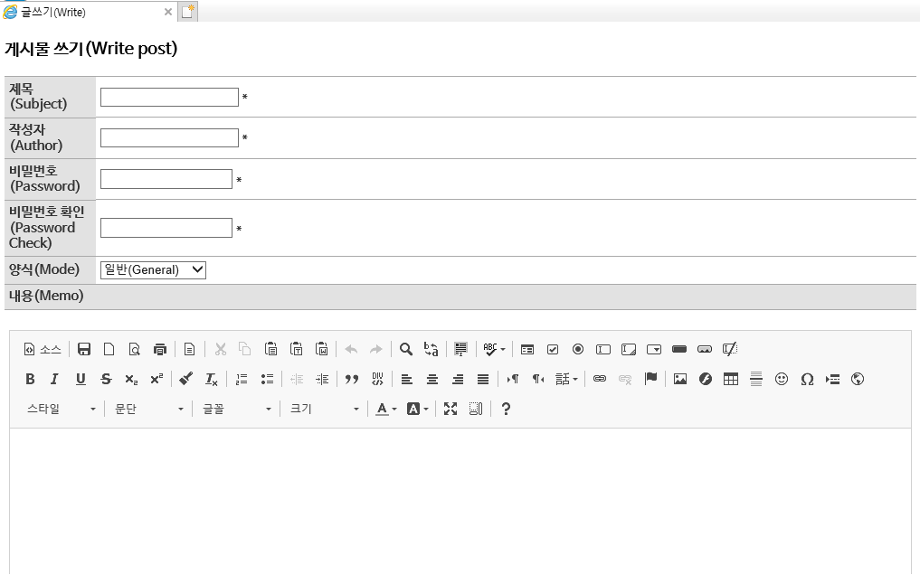

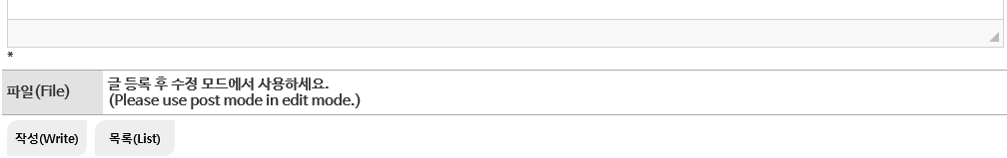
1. 게시판(Bulletin board)
Job#
번호
타이틀
(Title)
게시판 쓰기 설계도(Write blueprint board)
클라이언트
(Client)
클라이언트
장소 (Area)
장소
1. 기본 기능(Basic function)
Index.php/board/{boardName}/write
필수사항(Required)
선택사항
(CKEditor)
10

Slide 11
1. 게시판(Bulletin board)
Job#
번호
타이틀
(Title)
게시판 글 수정 설계도(Bulletin board revision plan)
클라이언트
(Client)
클라이언트
장소 (Area)
장소
게시판 수정
1. 기본 기능(Basic Function)
2. 편의성 기능 영역(선택사항) //Convenience feature area (optional)
11

Slide 12
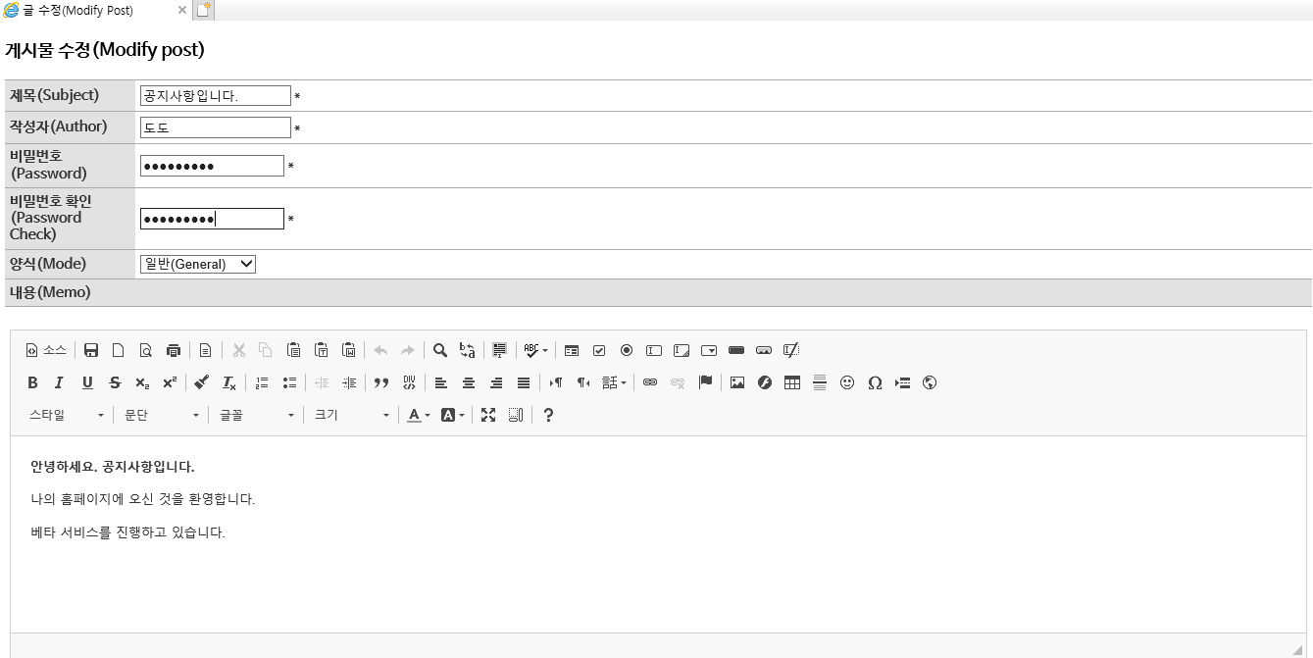

1. 게시판(Bulletin board)
Job#
번호
타이틀
(Title)
게시판 글 수정 설계도(Bulletin board revision plan)
클라이언트
(Client)
클라이언트
장소 (Area)
장소
1. 기본 기능(Basic Function)
Index.php/board/{boardName}/modify/{pageId}
필수사항(Required)
2. 편의성 기능 영역(선택사항) //Convenience feature area (optional)
12

Slide 13
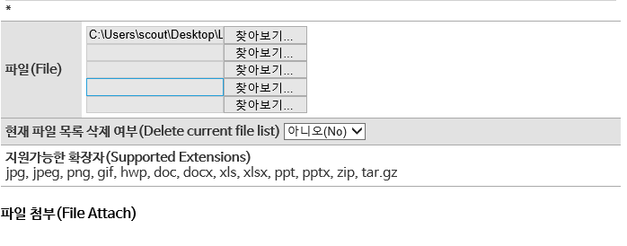

1. 게시판(Bulletin board)
Job#
번호
타이틀
(Title)
게시판 글 수정 설계도(Bulletin board revision plan)
클라이언트
(Client)
클라이언트
장소 (Area)
장소
2. 편의성 기능 영역(선택사항) //Convenience feature area (optional)
13

Slide 14
1. 게시판(Bulletin board)
Job#
번호
타이틀
(Title)
게시판 글 수정 설계도(Bulletin board revision plan)
클라이언트
(Client)
클라이언트
장소 (Area)
장소
3. 전체 화면
Index.php/board/{boardName}/modify/{pageId}
14

Slide 15
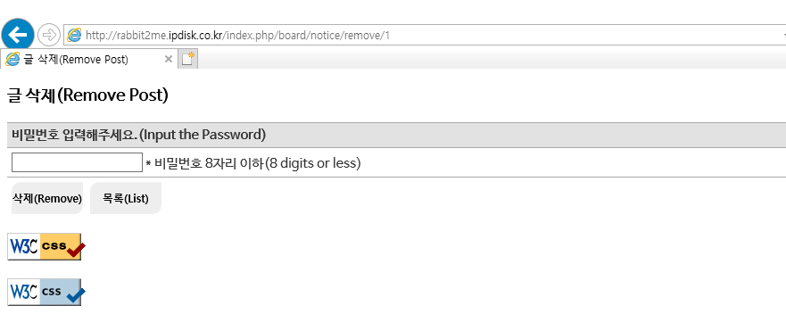
1. 게시판(Bulletin board)
Job#
번호
타이틀
(Title)
게시판 글 삭제 설계도(Bulletin Board Delete)
클라이언트
(Client)
클라이언트
장소 (Area)
장소
1. 글 삭제 설계도(Delete article blueprint)
15

Slide 16
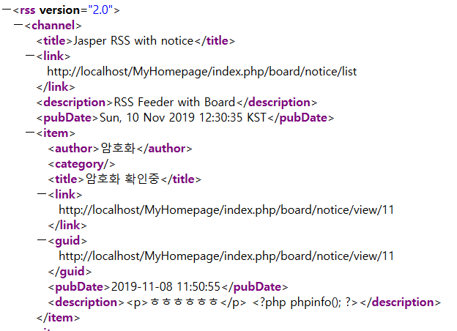

1. 게시판(Bulletin board)
Job#
번호
타이틀
(Title)
게시판 RSS 기능 구현 설계도
클라이언트
(Client)
클라이언트
장소 (Area)
장소
반복
(Iterator)
16

Slide 17
감사합니다
이 문서는 나눔글꼴로 작성되었습니다 설치하기

